Slide 1
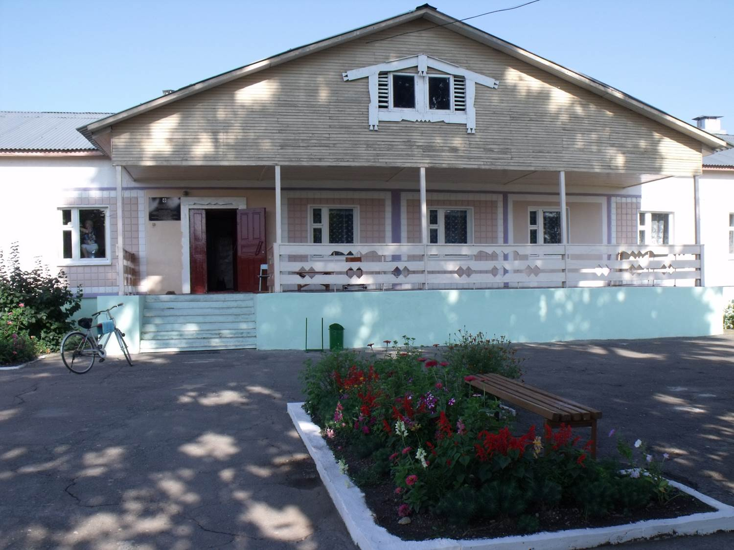
МУНИЦИПАЛЬНОЕ БЮДЖЕТНОЕ ОБЩЕОБРАЗОВАТЕЛЬНОЕ УЧРЕЖДЕНИЕ СРЕДНЯЯ ОБЩЕОБРАЗОВАТЕЛЬНАЯ ШКОЛА СЕЛЬСКОГО ПОСЕЛЕНИЯ «СЕЛО ЛОНЧАКОВО» БИКИНСКОГО МУНИЦИПАЛЬНОГО РАЙОН ХАБАРОВСКОГО КРАЯ

Slide 2
http://lonchakovo.edu.27.ru/
МБОУ СОШ сельского поселения «Село Лончаково» расположена в пограничном поселке на живописном берегу реки Уссури. Образованию в нашем селе насчитывается более 100 лет. В 1902 в селе Лончаково была построена церковь, при которой открылась церковно — приходская школа. В 2001 построено новое здание одиннадцатилетней школы. В сентябре 2021 года школа отметила юбилей школа – 20 лет.

Slide 3
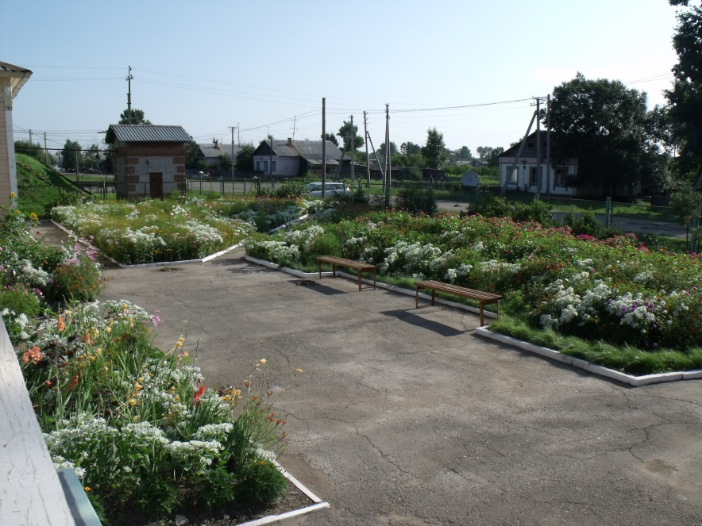
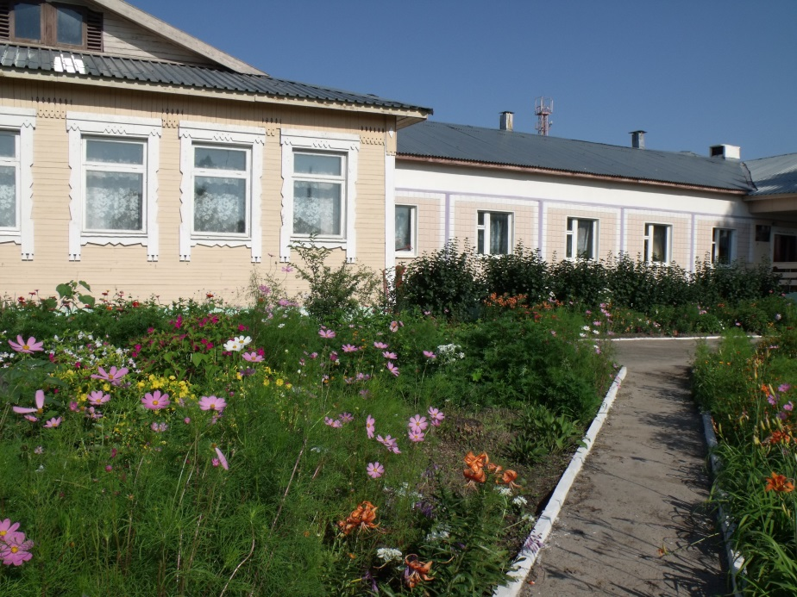
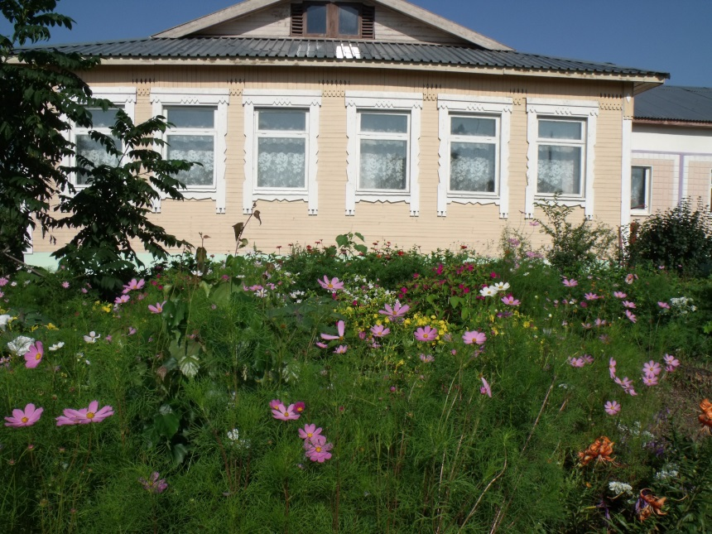

Slide 4
УЧАЩИЕСЯ
В школе обучается 131 человека
1 ступень (1 – 4 классы) – 55 человек
2 ступень (5 – 9 классы) – 62 человека
3 ступень (10 – 11 классы) – 14 человек
В начальной школе реализуется программа «Начальная школа: ХХI века».

Slide 5
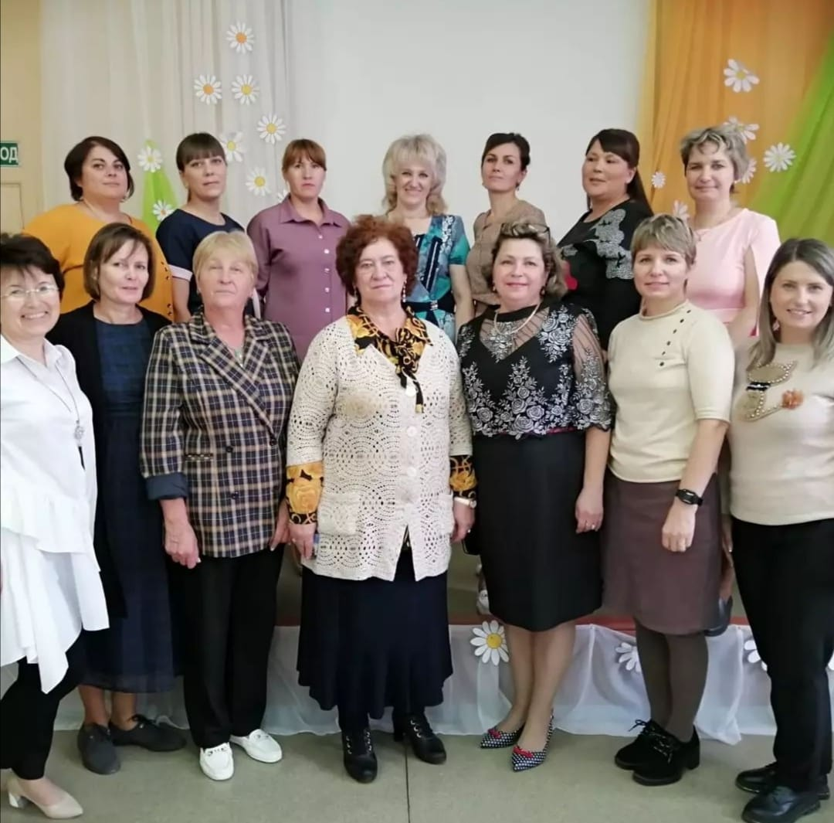
Сведения о педагогических кадрах
Педагогический коллектив – 20 человек
Учителя-выпускники нашей школы – 6 человек
Награждены грамотой Министерства образования РФ – 1 человек
Педагог-психолог – 1 человек
Социальный педагог – 1 человек

Slide 6
Уникальность образовательного учреждения
Школа – призер краевого конкурса «Школа года».
Школа – ежегодный победитель и призер муниципального конкурса «Охрана труда».
Школа – ежегодный победитель и призер смотра-конкурса на лучшую образовательную организацию по подготовке к новому учебному году».
На базе школы реализуется проект «Современная школа» - «Точка роста» естественнонаучного и технического профилей.
В школе работают победители и призеры муниципального конкурса «Учитель года», а также участники краевого конкурса «Учитель года»
А еще в школе…

Slide 7
Школа принимает участие в конкурса, смотрах, фестивалях различных уровней:
Конкурсы чтецов - 1, 2, 3 места
Конкурс электронных календарей «Мои питомцы» - 1 место
Олимп возможностей – 1, 3 место
Конкурс поделок «Новогодние каникулы» - 1 место
Соревнования по самбо – победители краевых соревнований

Slide 8
Наша школа – это
13 оборудованных кабинетов
1 компьютерный класс
Спортивный зал
Актовый зал
Библиотека
Музей
Медицинский кабинет

Slide 9
Основная цель
учебно-воспитательного процесса школы:
воспитание доброжелательной, свободной, здоровой, интеллектуальной, творческой, самозначимой, конкурентноспособной личности, повседневное поведение которой основано на уважительном отношении ко всем людям, своей семье, своему селу, району, краю, стране, окружающей среде.

Slide 10
Внеурочная деятельность – это образовательная деятельность, осуществляемая в формах, отличных от классно-урочной, и направленная на достижение планируемых результатов освоения основой образовательной программы начального, основного, среднего общего образования
Внеурочная деятельность
Спортивно-оздоровительное направление
Общекультурное направление
Социальное направление
Общеинтеллектальное направление
Духовно-нравственное направление

Slide 11
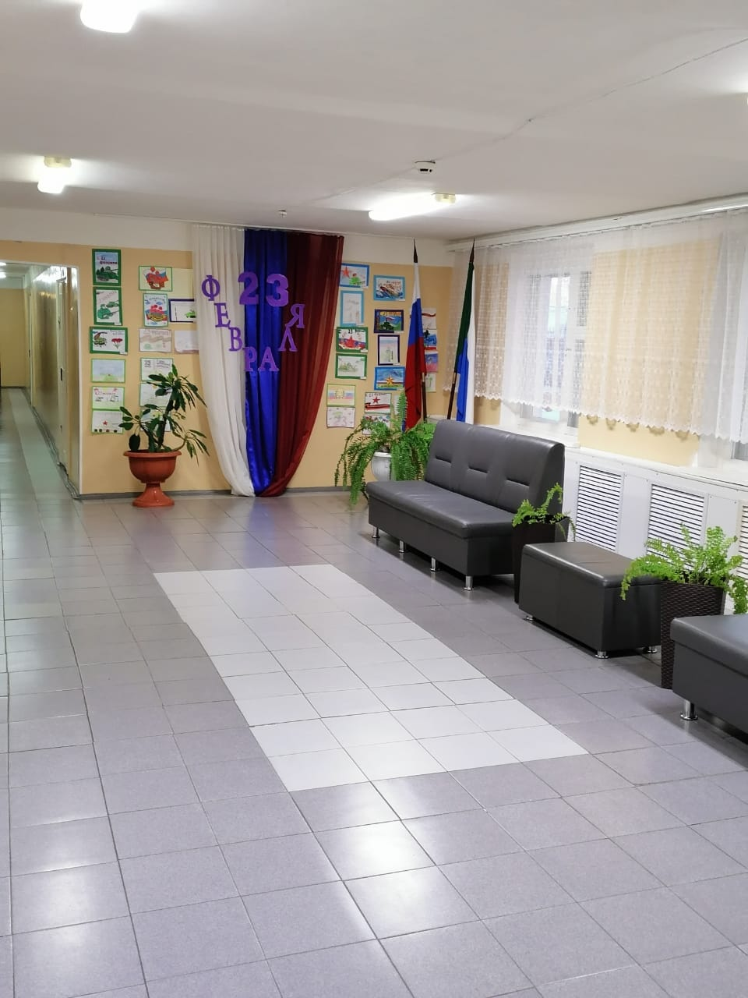
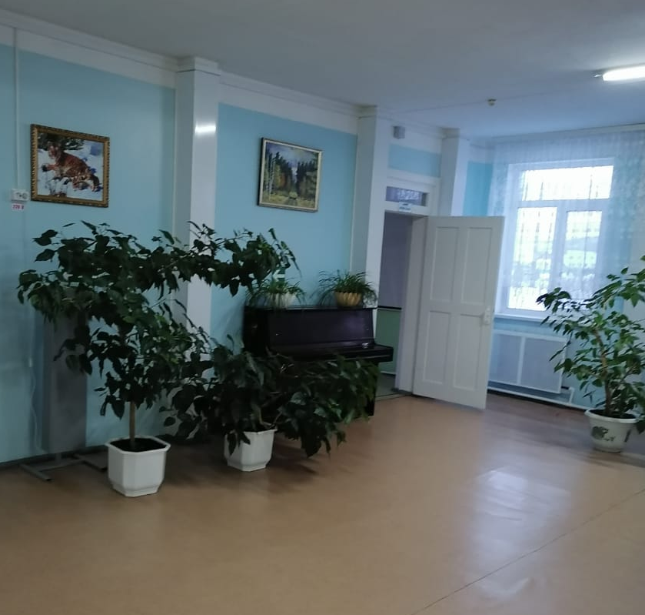
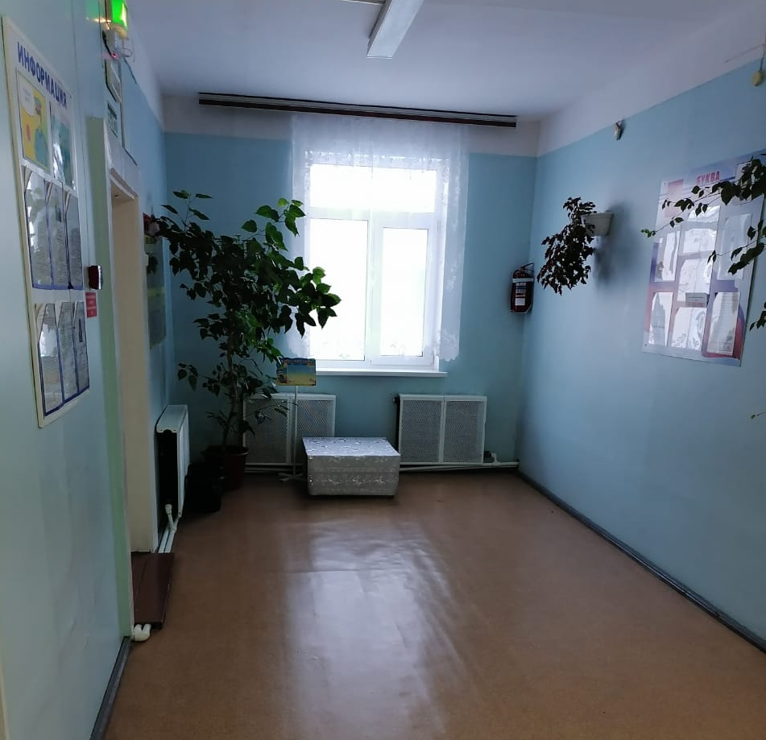
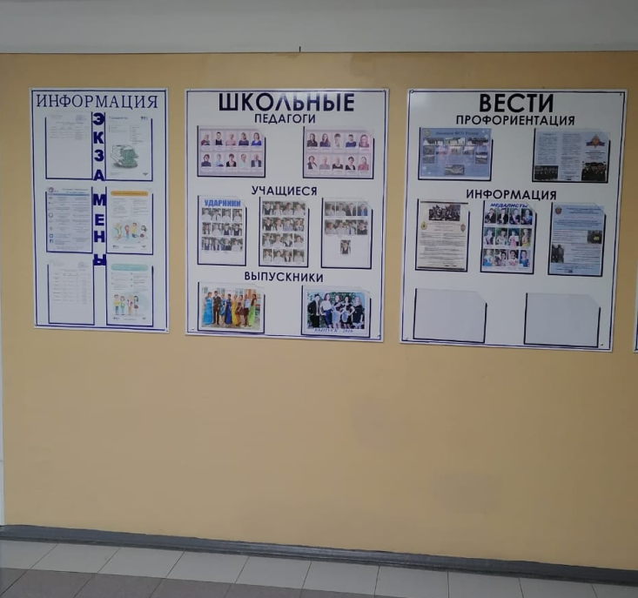

Slide 12
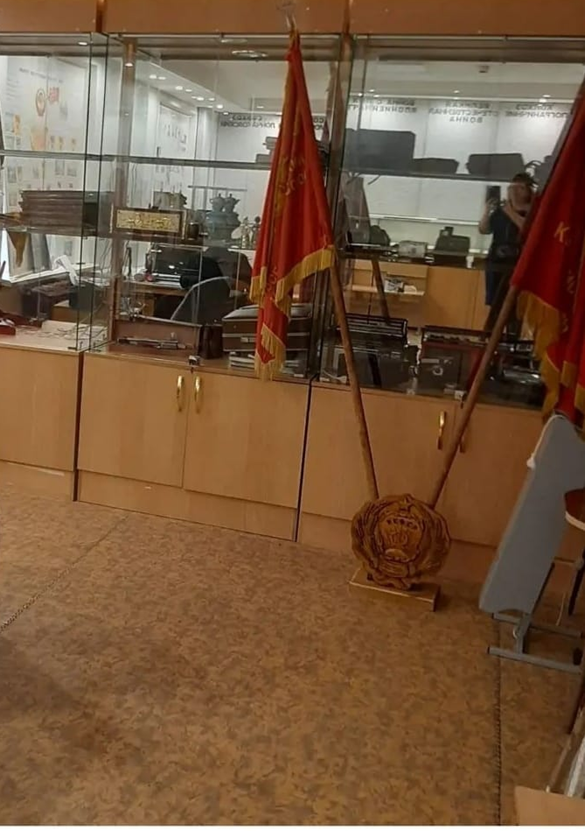
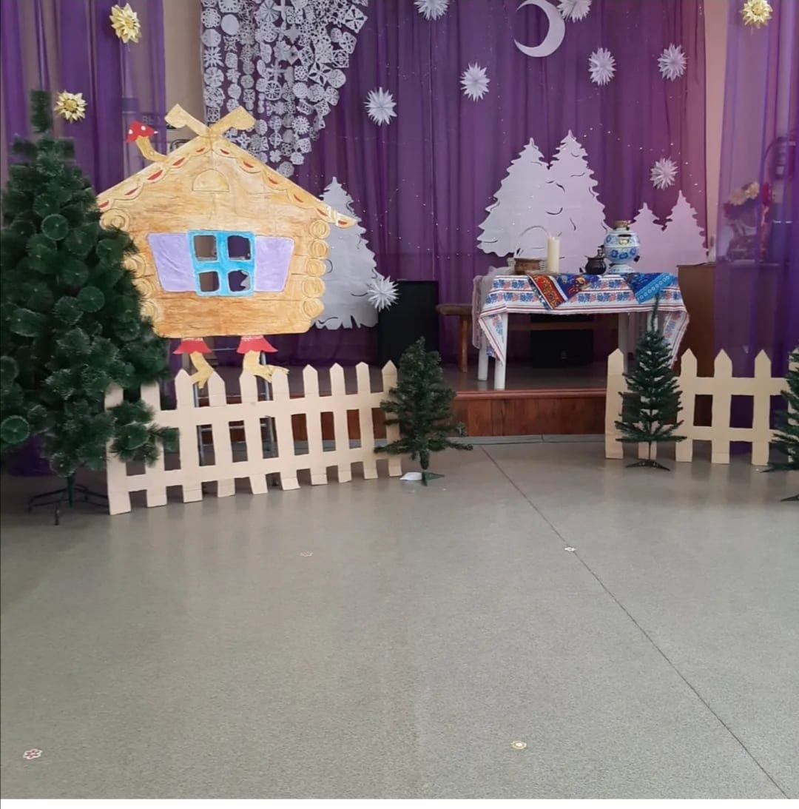
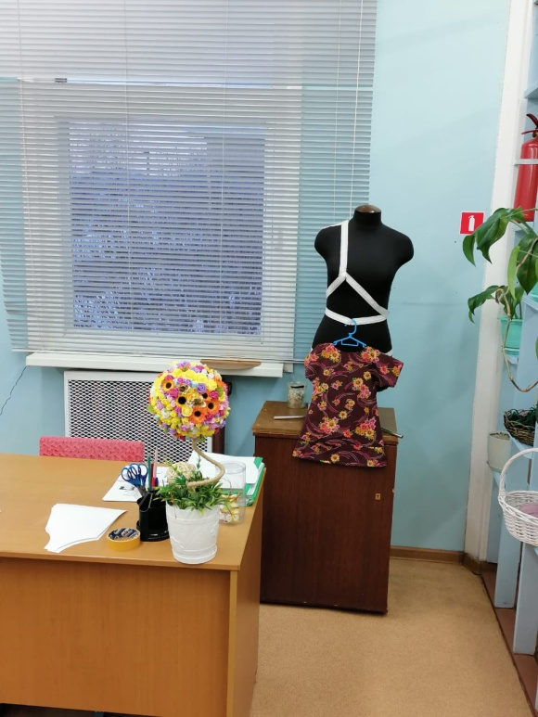
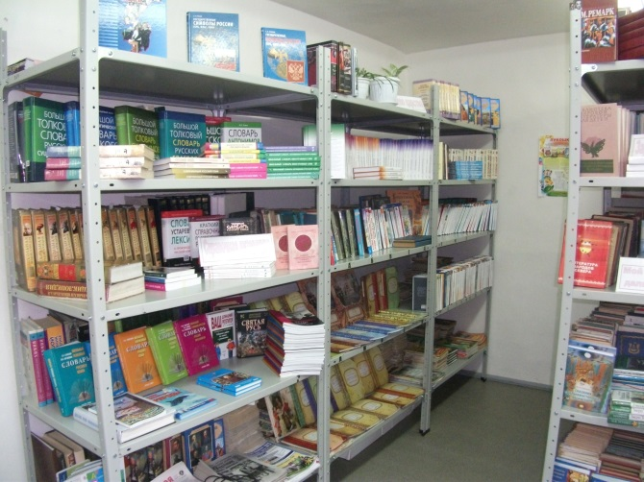

Slide 13
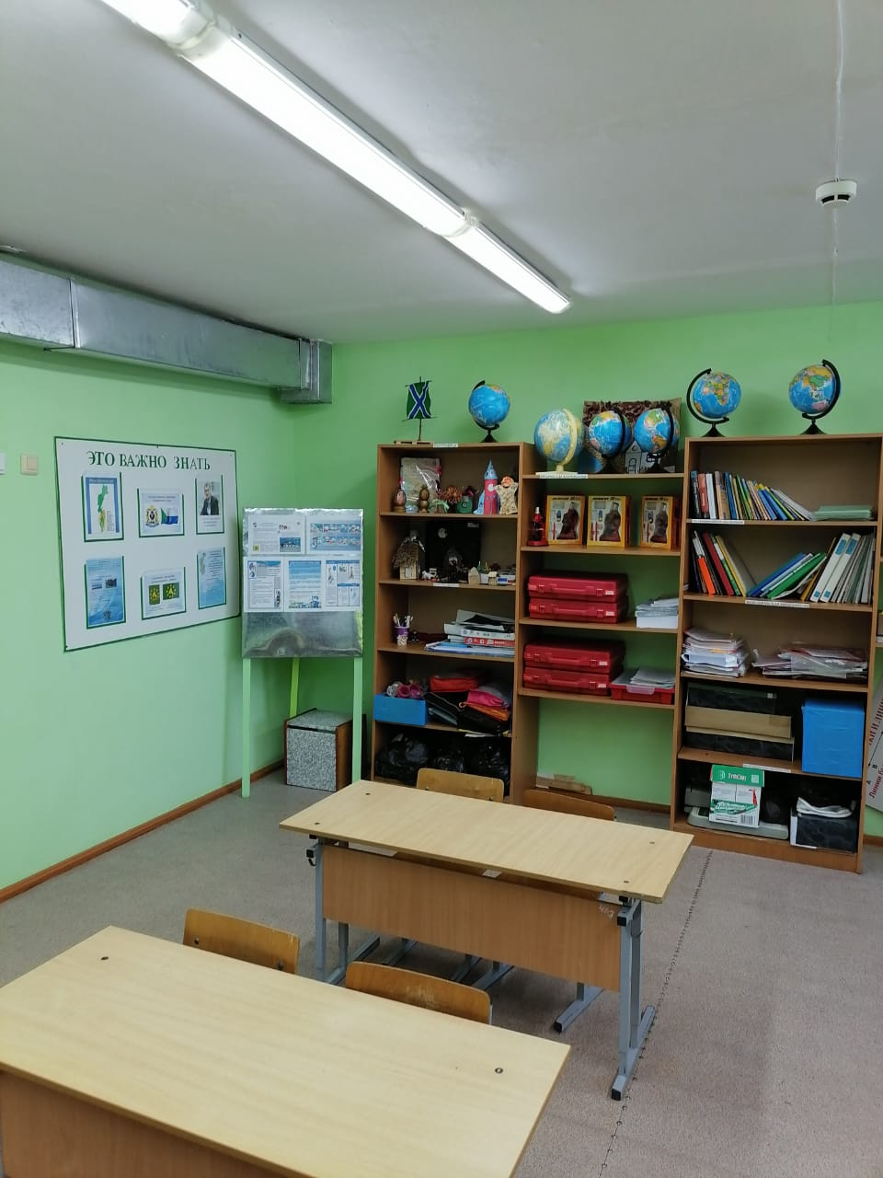
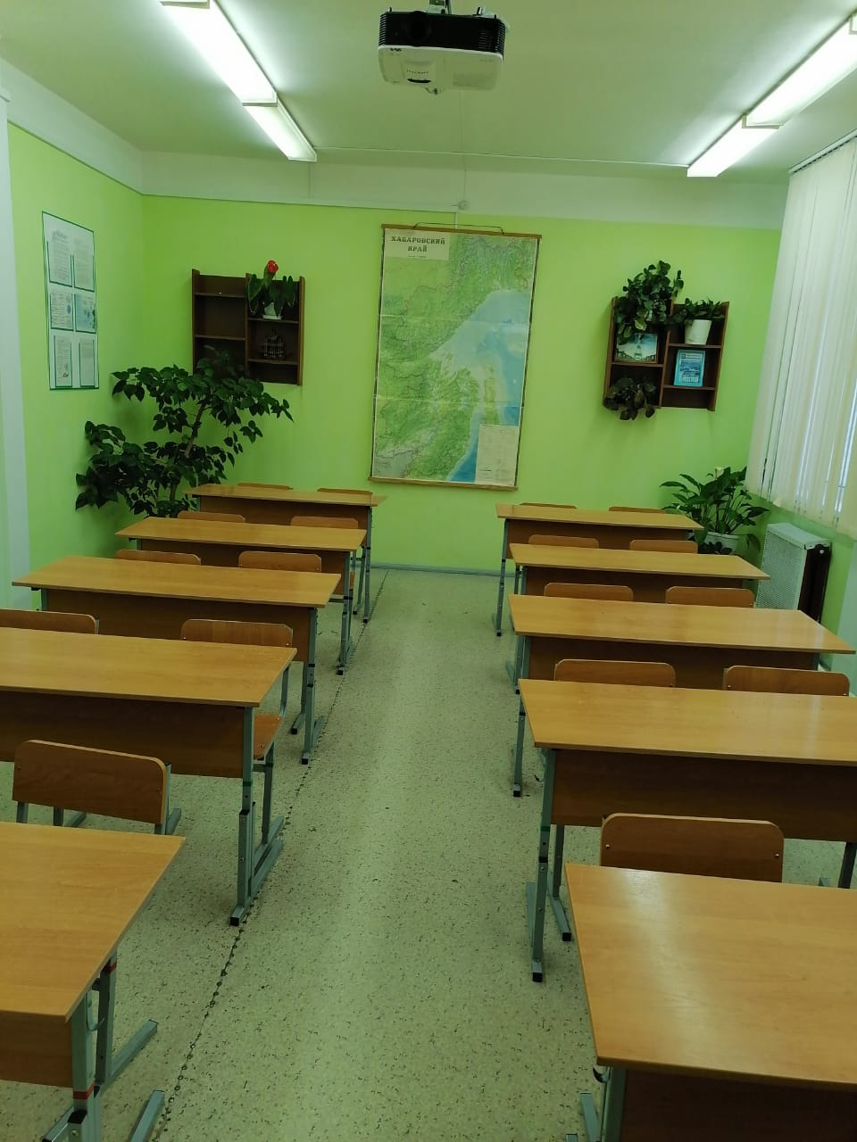
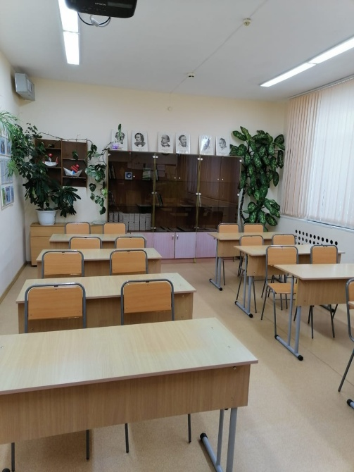
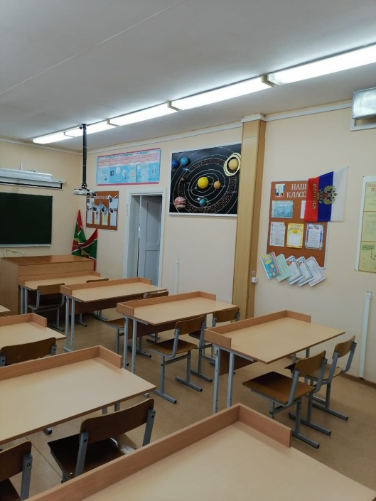
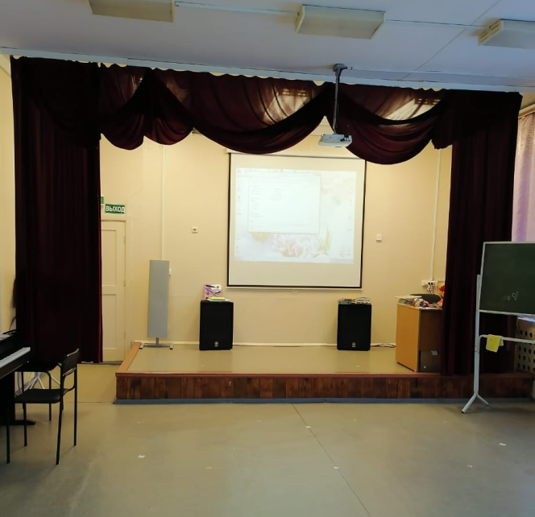

Slide 14
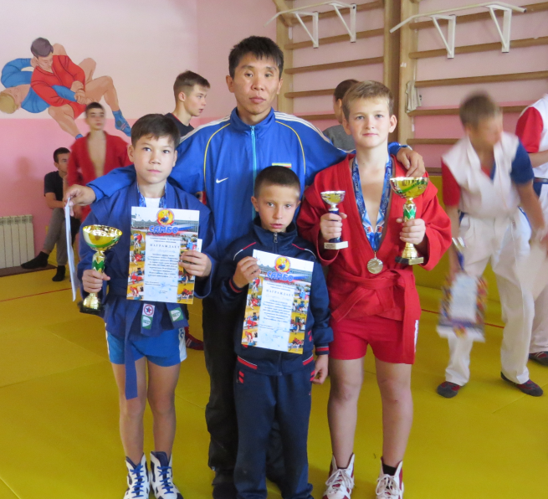
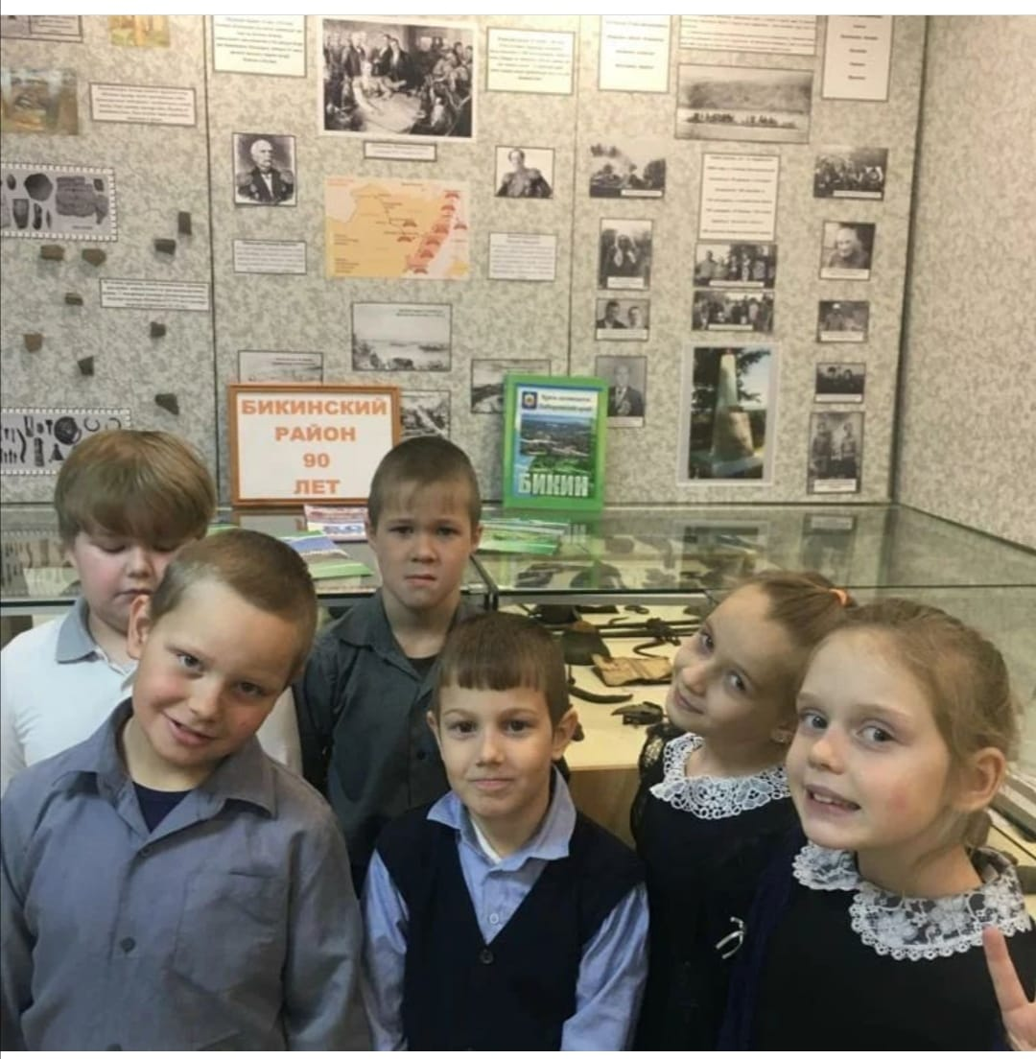
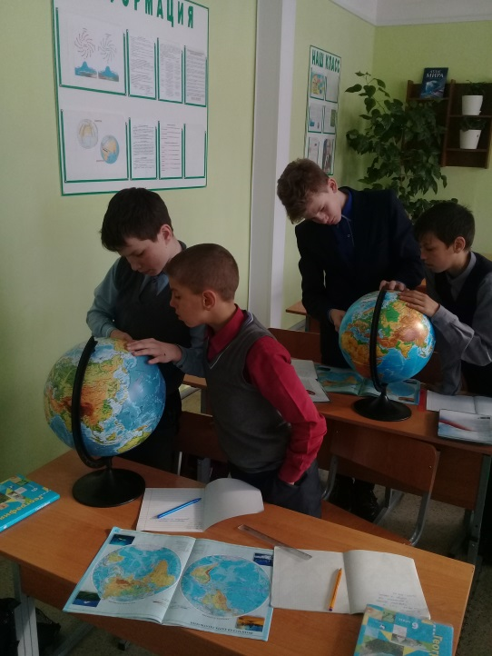
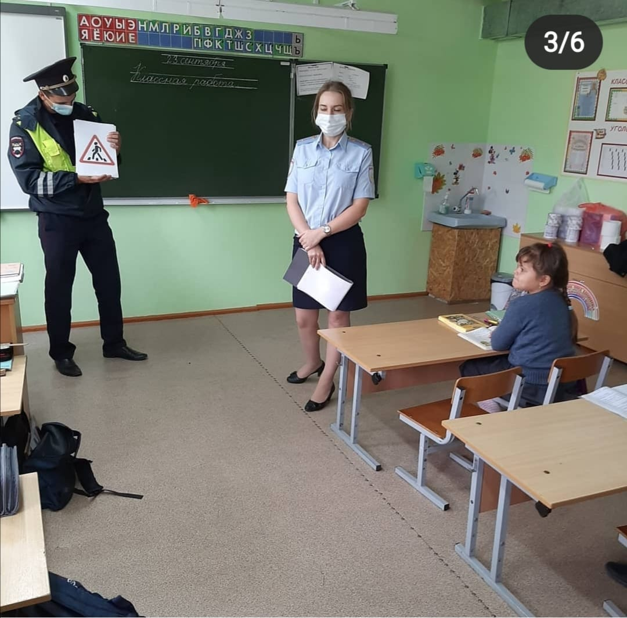
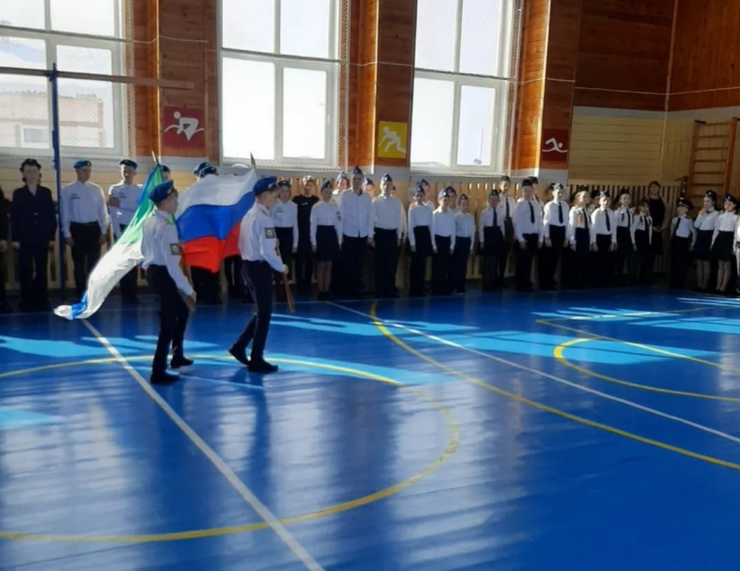

Slide 15
Приглашаем к нам:
учителя русского языка и литературы – нагрузка 18 часов;
учителя географии и биологии – нагрузка – 18 часов.
Для молодых специалистов создадим комфортные условия, поддержку и помощь.

Slide 16
ДОБРО ПОЖАЛОВАТЬ В НАШУ ШКОЛУ!

